Slide 1
היום נלמד...
העמסת פונקציות/פונקציות חופפות Overloading functions

Slide 2
פונקציות חופפות – Overloading functions
ב-C# ניתן ליצור פונקציות בעלות אותו שם, אך בעלות חתימות שונות (פרמטרים שונים).
פונקציות אלו נקראות פונקציות חופפות, והקומפיילר מתייחס אליהן כפונקציות נפרדות.
לדוגמא:
static void MyFunc(int x)
{
Console.WriteLine($"int= {x}");
}
static void MyFunc(int x, double y)
{
Console.WriteLine($"int= {x} double= {y}");
}
static void MyFunc(int x, string s)
{
Console.WriteLine($"int= {x} string= {s}");
}

Slide 3
כיצד התוכנית יודעת איזו מן הפונקציות להפעיל?
static void MyFunc(int x)
{
Console.WriteLine($"int= {x}");
}
static void MyFunc(int x, double y)
{
Console.WriteLine($"int= {x} double= {y}");
}
static void MyFunc(int x, string s)
{
Console.WriteLine($"int= {x} string= {s}");
}
static void Main(string[] args)
{
MyFunc(8); //MyFunc(int)
MyFunc(8, 4.5); //MyFunc(int,double)
MyFunc(8, "hello"); //MyFunc(int, string)
MyFunc(8, 4); //MyFunc(int,double)
הפונקציה שתופעל נקבעת על ידי סוג (או כמות) הפרמטרים שנשלחים עם הקריאה לפונקציה
int= 8
int= 8 double= 4.5
int= 8 string= hello
int= 8 double= 4

Slide 4
אסור להגדיר פונקציות עם חתימה זהה אך ערך מוחזר שונה
static void MyFunc(int x)
{
Console.WriteLine($"int= {x}");
}
static int MyFunc(int x)
{
Console.WriteLine($"int= {x}");
}
מתקבלת שגיאת קומפילציה!!
יש שתי פונקציות עם חתימה זהה.

Slide 5
תרגיל פתור
כתוב שלוש פונקציות חופפות בשם AddTo:
הפונקציה הראשונה תקבל מספר שלם כפרמטר, תוסיף 10 למספר ותדפיס את התוצאה.
הפונקציה השנייה תקבל מספר ממשי כפרמטר, תוסיף 12.5 למספר ותדפיס את התוצאה.
הפונקציה השלישית תקבל מחרוזת כפרמטר, ותדפיס את המילה Hello ואחריה המחרוזת שהתקבלה כפרמטר.
להלן דוגמת הרצת הפונקציות:

Slide 6
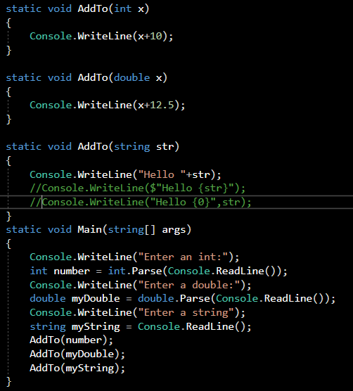
פתרון

